Slide 2
Todos los artículos llevan incluido el I.V.A.
Los gastos de transporte corren por cuenta del comprador.
Para cualquier duda, aclaración o sugerencia de nuestros productos no duden en enviarnos un correo electrónico.
Todos los productos son originales, hechos a mano por nosotros mismos.

Slide 3
Lista de productos
•Bombones y brochetas
•Collares de madera y cascaras de pistachos
•Camisetas

Slide 4
Mochilas
10€ /ud

Slide 5
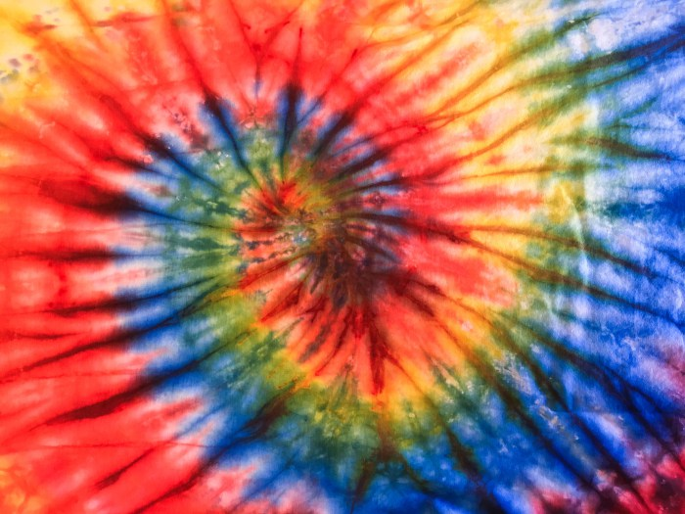
Camisetas
7€ /ud tallas S-XL
5€/ud tallas infantiles .

Slide 6
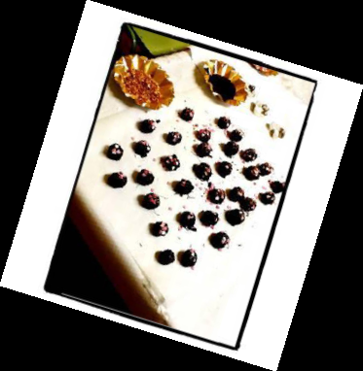
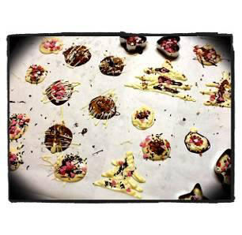
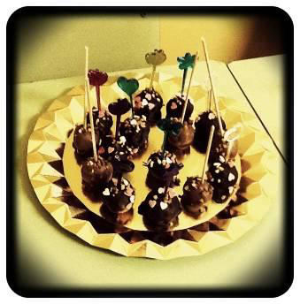
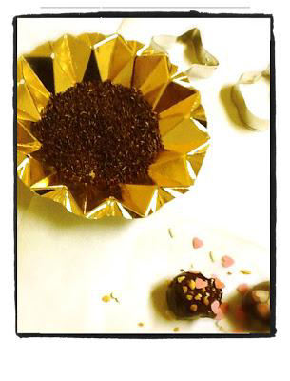
Pop-cakes y brochetas
1€ /ud.

Slide 7
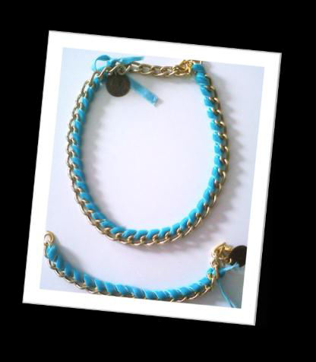
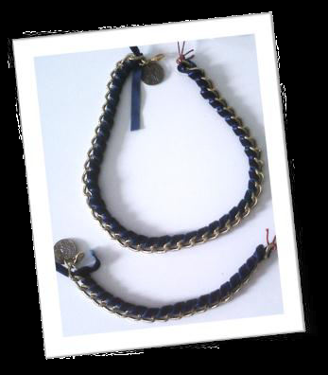
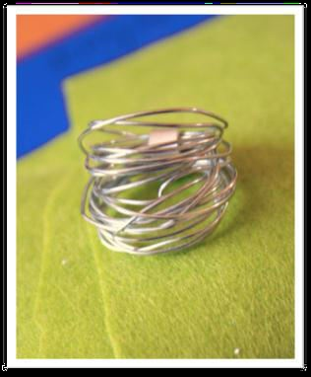
Les ofrecemos unos collares que son únicos. siempre están a la moda y le dan un toque más colorido a la ropa
6€/ud.

Slide 8
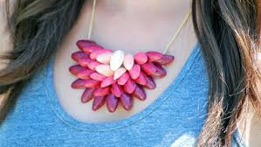
Collares de cáscaras de pistachos
4€/ud

